Slide 1

Aprendendo a programar para iOS

Slide 2
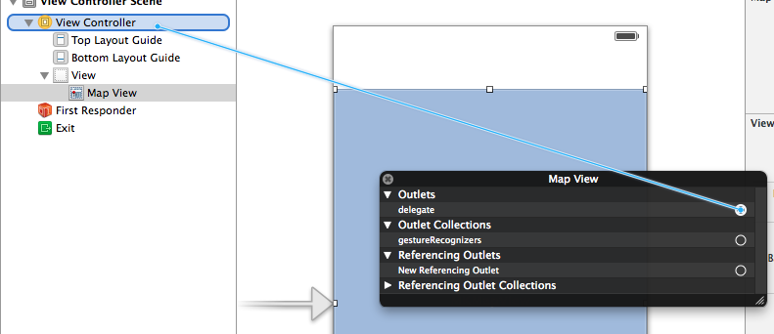
Utilizando MapKit
Deve-se ir no Arquivo do Projeto importar o FrameWork Mapkit.framework
#import <MapKit/MapKit.h>
Deve-se utilizar o delegate <CLLocationManagerDelegate>

Slide 3

Utilizando MapKit
Adicionar a seguinte linha no Info.plist
NSLocationWhenInUseUsageDescription
Do Tipo String
Com um texto Qualquer
“Rastrear localização do Usuário”
Adicionar as seguintes properties

Slide 4
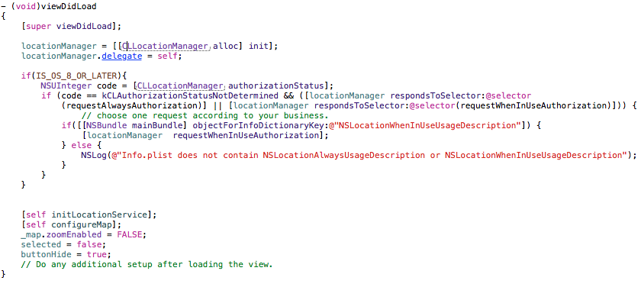
Utilizando MapKit
Pedindo autorização para utilizar a Localização do usuário.

Slide 5
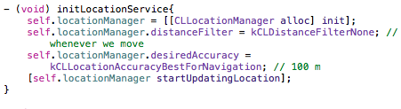
Utilizando MapKit
Método de que inicializa o GPS do Dispositivo.
Quanto maior a precisão, maior o consumo de bateria.
Cuidado ao escolher os valores de desiredAccuracy

Slide 6
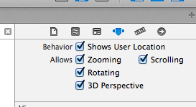
Utilizando MapKit
Para exibir a localização atual do usuário basta marcar a opção “Show User Location” No StoryBoard

Slide 7
Utilizando MapKit
Coletando Localização do usuário
Basta utilizar os valores de:
Self.locationManager.location.coordinate.longitude
Self.locationManager.location.coordinate.latitude

Slide 8
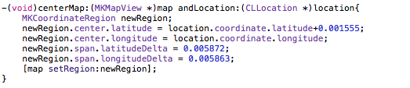
Utilizando MapKit
Centralizando mapa em um Ponto!!!

Slide 9
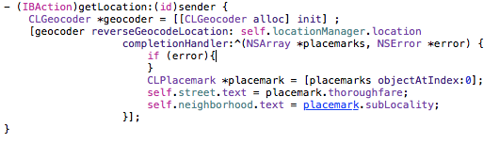
Utilizando MapKit
Coletando Bairro e Rua

Slide 10
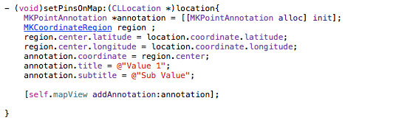
Utilizando MapKit
Criando pontos no mapa!!!

Slide 11
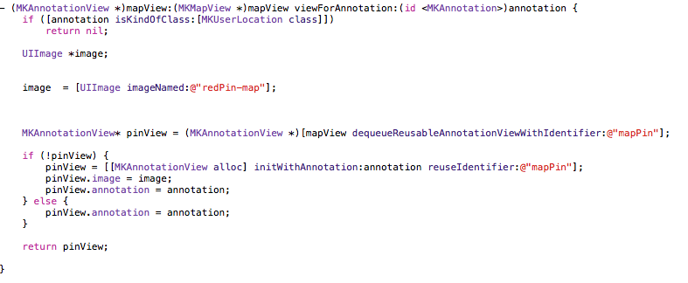
Utilizando MapKit
Customizando Pontos!!!

Slide 12
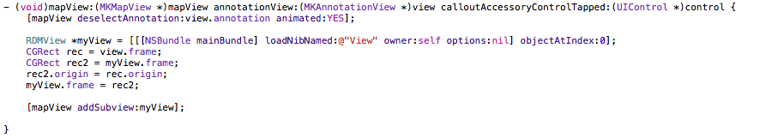
Utilizando MapKit
Adicionando uma SubView ao clicar no ponto!!!

